Slide 1
Audit Carrefour
Magasin: Zarzouna
Le 01 Mars 2017
Mme Samah SLAIMI

Slide 2
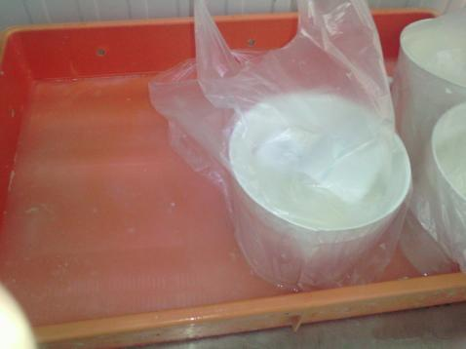
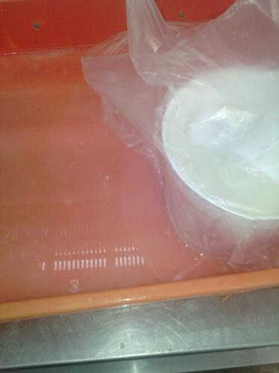
Chambre froide fromagerie : Les seaux de ricotta baignaient dans l'exsudat de la ricotta

Slide 3
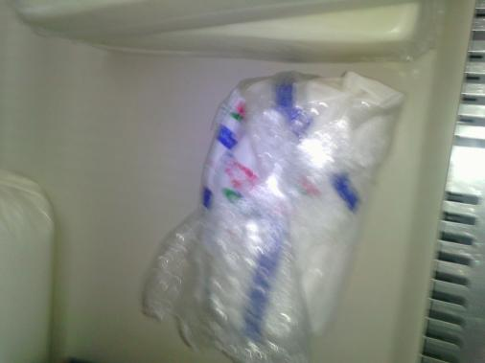
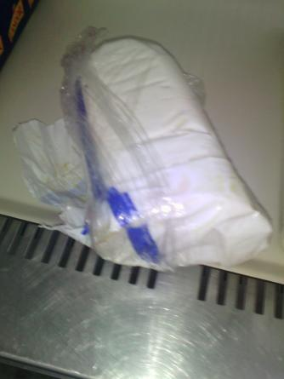
Chambre froide fromagerie : Le boyau de mozzarella entamé n'était pas identifié, la date d'entame n'était pas inscrite

Slide 4
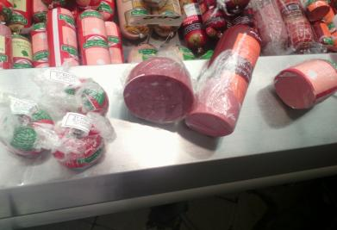
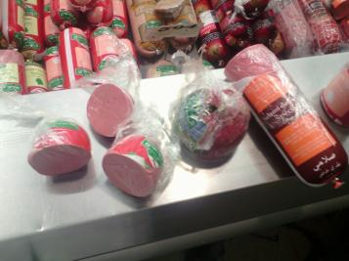
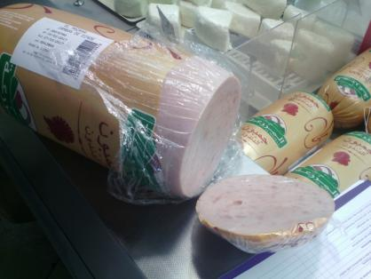
Charcuterie : Plusieurs boyaux entamés de charcuterie sont sans dates d’entame

Slide 5
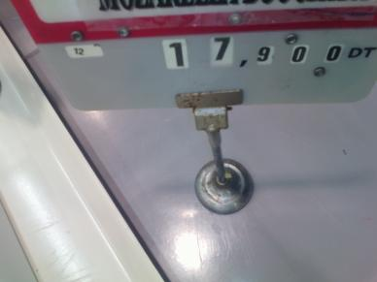
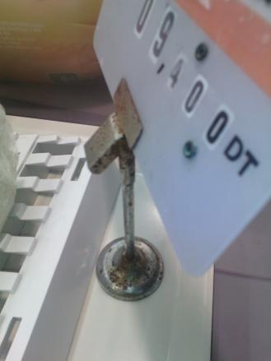
Fromagerie : Les portes étiquettes sont rouillés

Slide 6
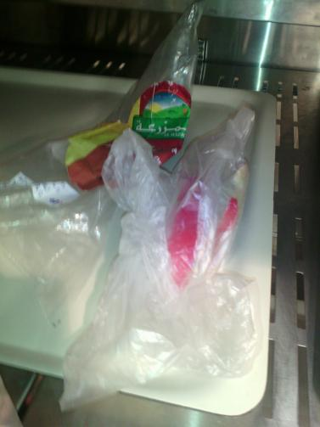
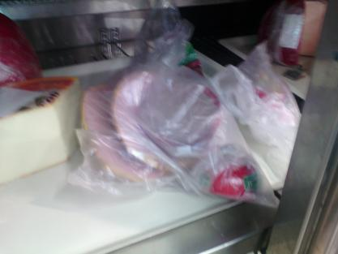
Fromagerie – Charcuterie : Les produits casse sont entreposés dans le meuble de stockage tampon à côté des produits en attente d'exposition

Slide 7
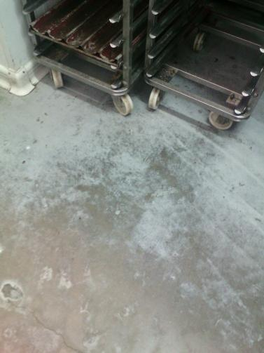
Pâtisserie – Boulangerie :
Le revêtement du sol est écaillé

Slide 8
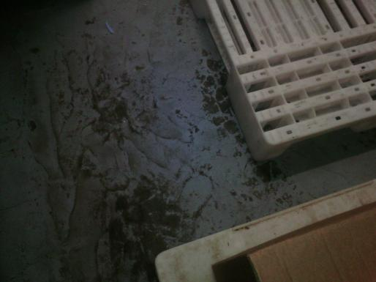
Stockage des produits surgelés : Le revêtement du sol de la chambre froide est écaillé

Slide 9
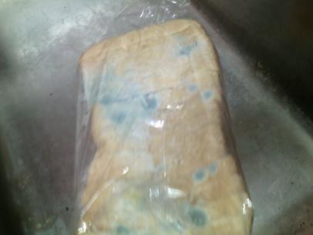
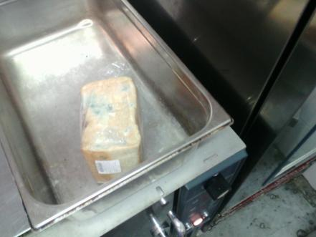
Pâtisserie-Boulangerie :
Le produit "pain de mie" moisi est entreposé dans un bac sur le four.

Slide 10
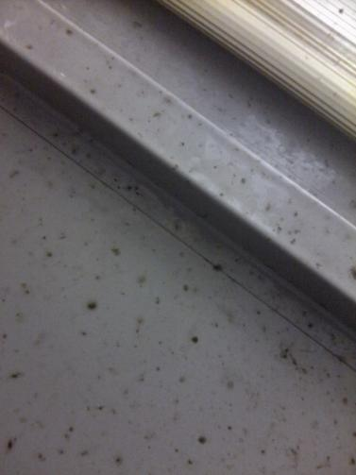
Pâtisserie-Boulangerie : Le dessous des étagères du linéaire des gâteaux était moisi

Slide 11
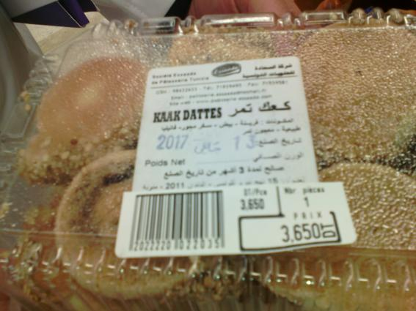
Pâtisserie-Boulangerie : La liste des ingrédients du kaak dattes (fournisseur: Société Essaada de Pâtisserie Tunisienne) ne mentionne pas l'existence du sésame présent dans le produit.

Slide 12
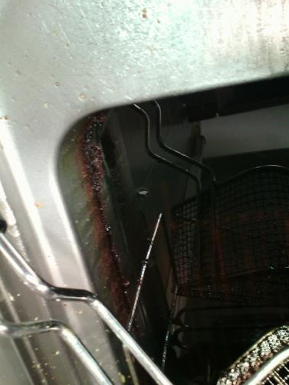
Traiteur : Les parois internes de la friteuse ne sont pas propres

Slide 13
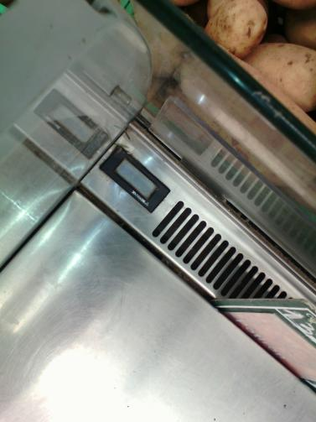
Rayon fruits et légumes : L'afficheur du meuble horizontal des légumes n'est pas fonctionnel, la température mesurée est +7,8°C

Slide 14
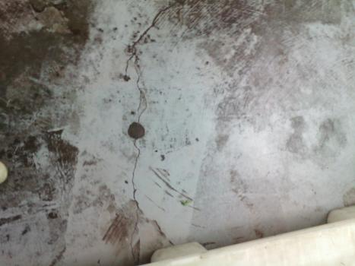
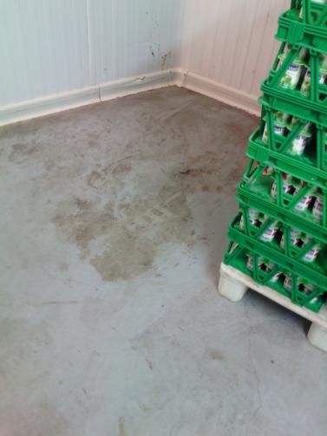
Chambre froide PLS : Le revêtement du sol est écaillé, le sol de la chambre froide est brisé

Slide 15
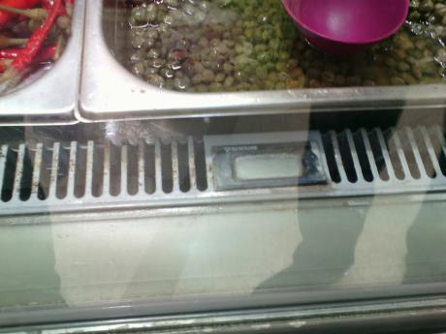
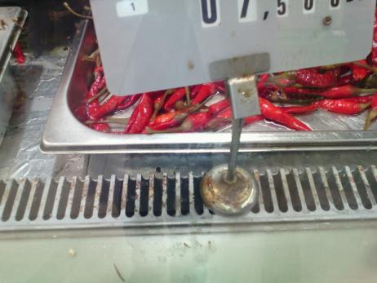
Meuble frigorifique des olives et condiments : L'afficheur du meuble n'est pas fonctionnel
Les portes étiquettes sont rouillés
Les évaporateurs sont souillés

Slide 16
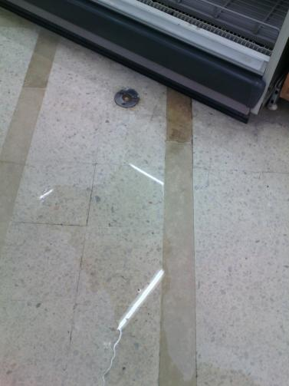
Rayon pâtisserie : Présence d'eau sur le sol provenant du meuble froid d'exposition des gâteaux

Slide 17
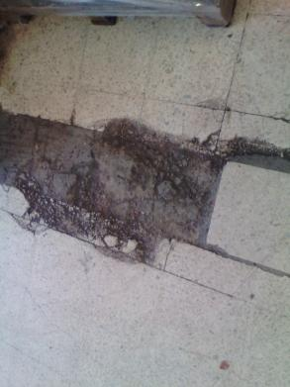
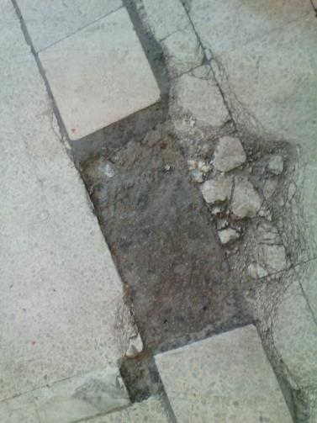
Le sol est ébréché, le carrelage est fissuré

